Slide 1

第五章 大数定律和中心极限定理
关键词：
马尔可夫不等式
切比雪夫不等式
大数定律
中心极限定理

Slide 2
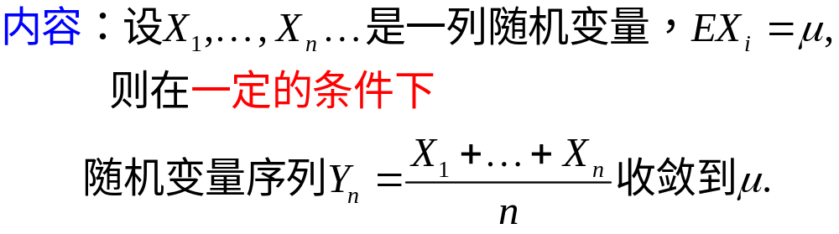

§1 大数定律

Slide 3
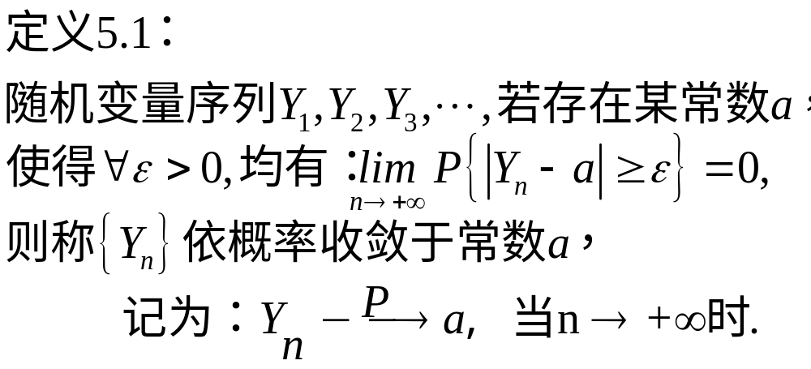



随机变量序列依概率收敛的定义

Slide 4
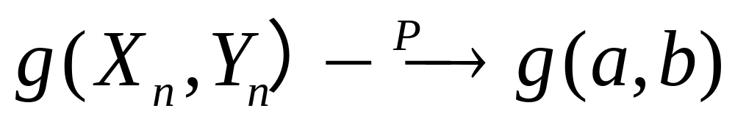
性质：

Slide 5
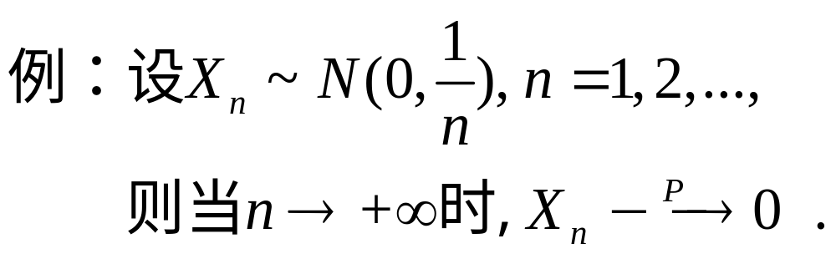

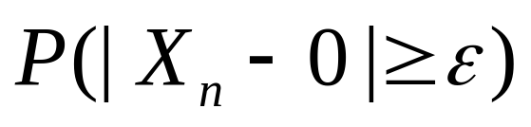
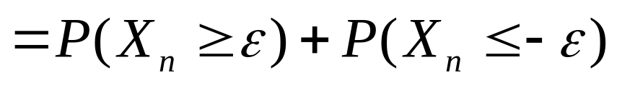
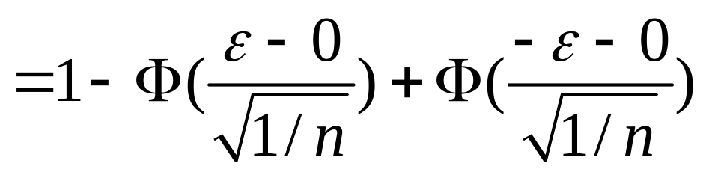
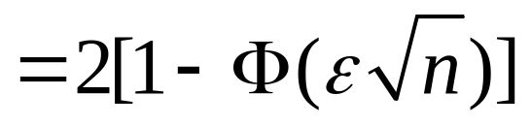
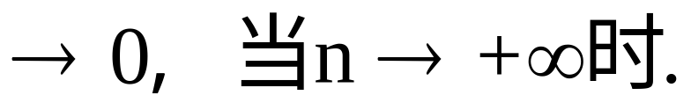

Slide 6
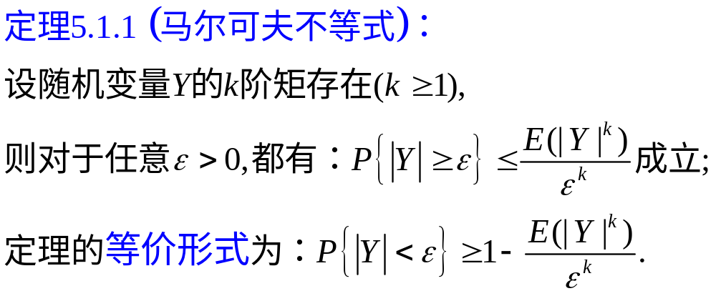

马尔可夫不等式和切比雪夫不等式

Slide 7
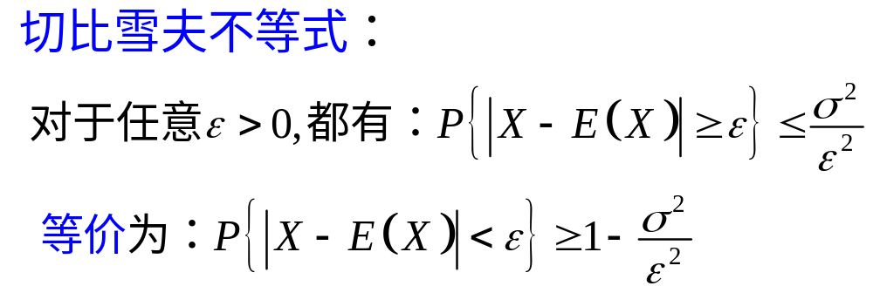





Slide 8
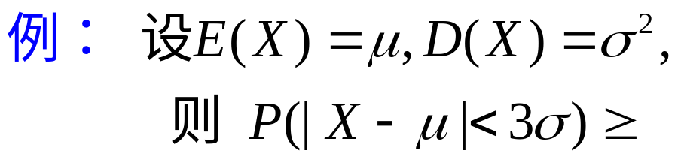
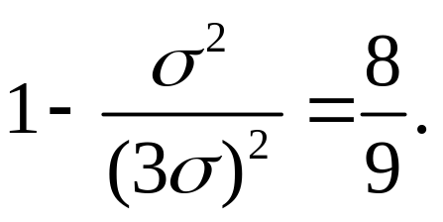
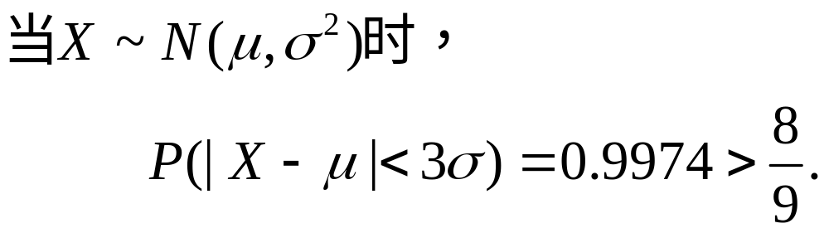

Slide 9
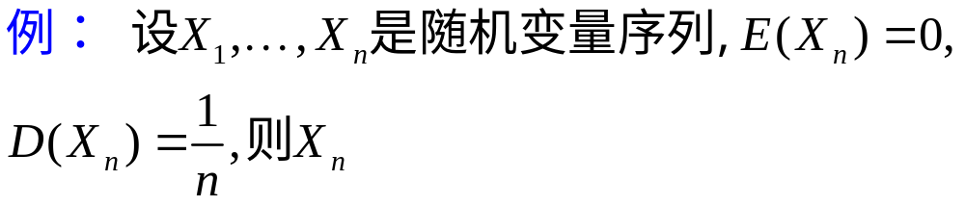
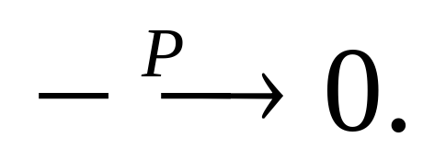
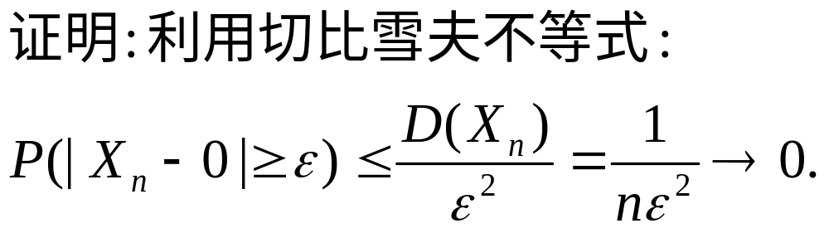

Slide 10
例：在n重贝努里试验中，若已知每次试验
事件A出现的概率为0.75，
试利用切比雪夫不等式计算,
(1)若n=7500,估计A出现的频率在0.74至0.76
之间的概率至少有多大；
（2）估计n,使A出现的频率在0.74至0.76之
间的概率不小于0.90。

Slide 11
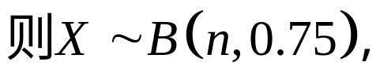
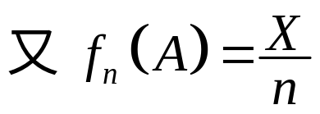
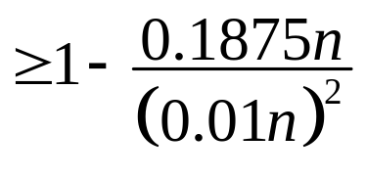
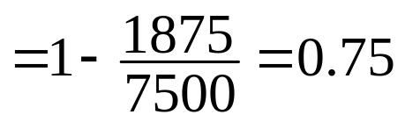
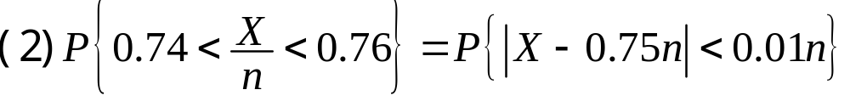
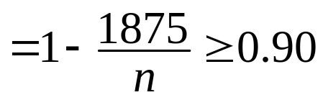


Slide 12
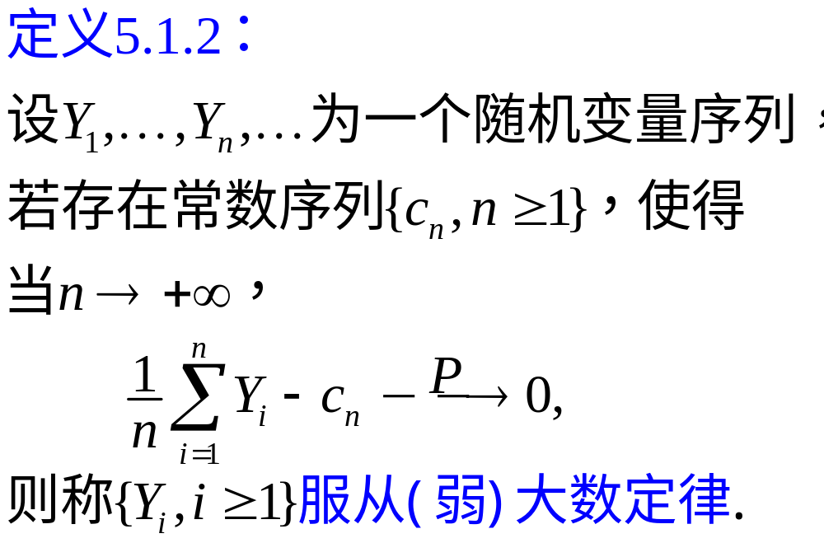
几种大数定律

Slide 13
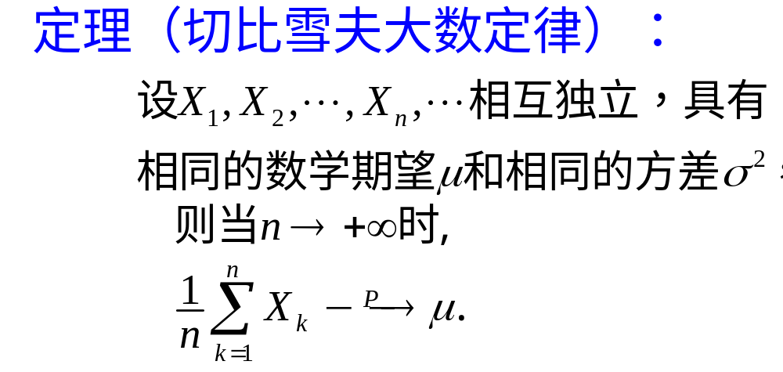
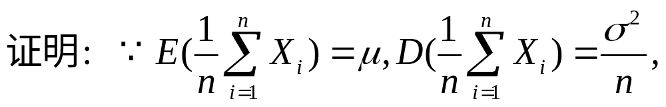
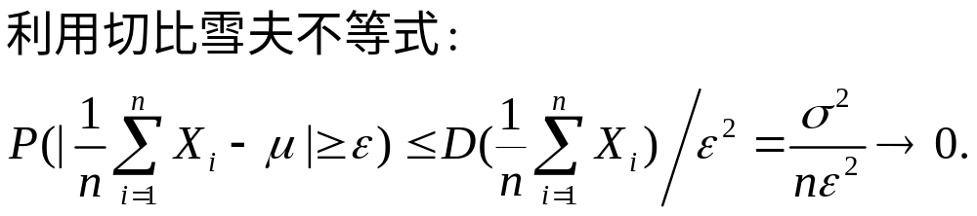

Slide 14
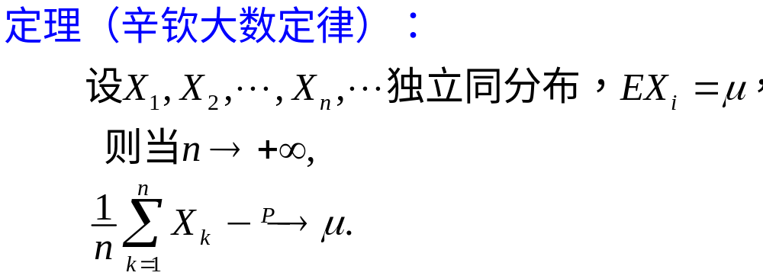

Slide 15
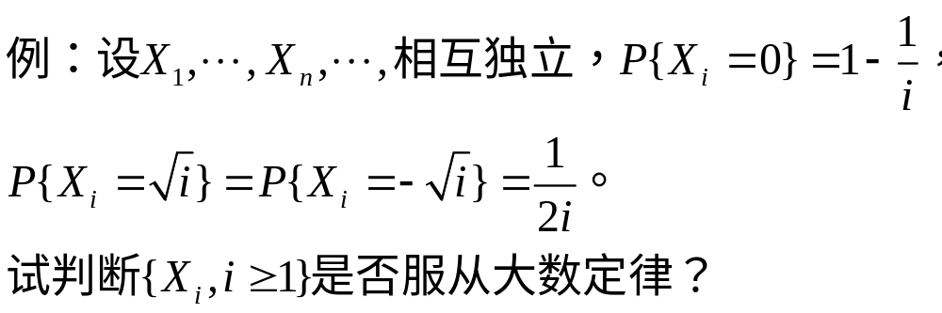
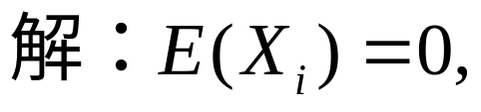
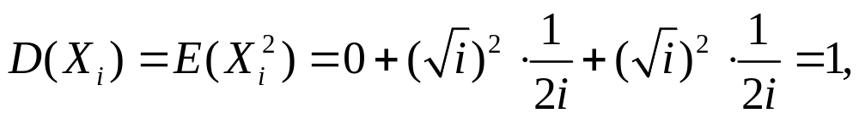
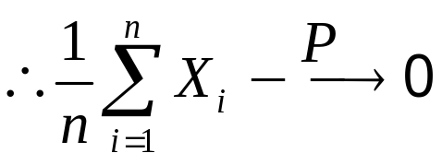

Slide 16
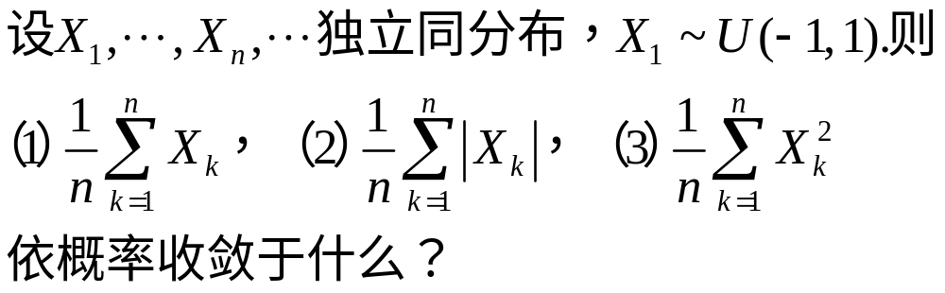
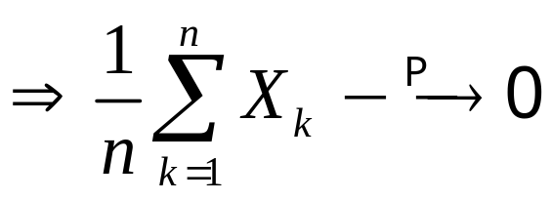
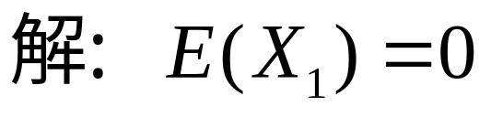
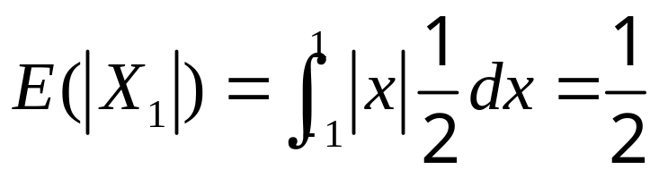
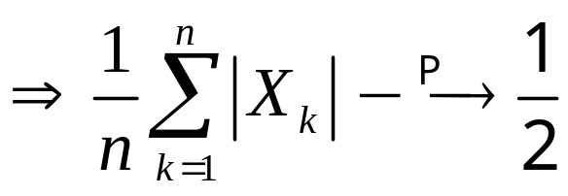
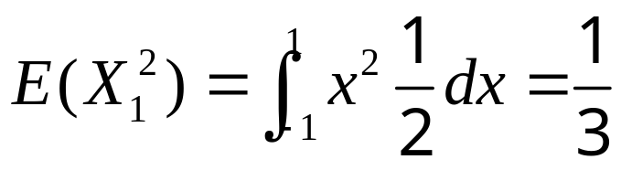
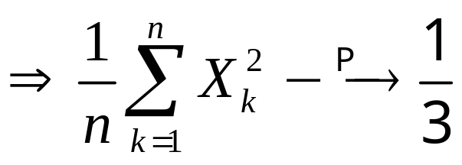
例：

Slide 17
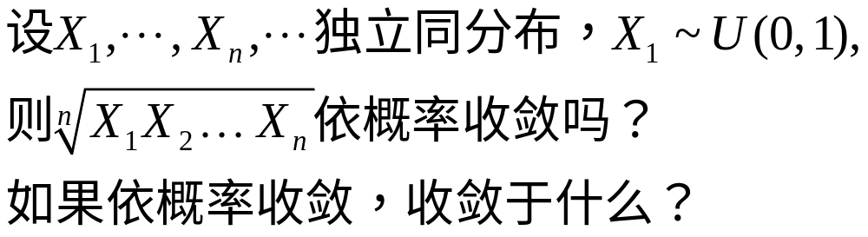
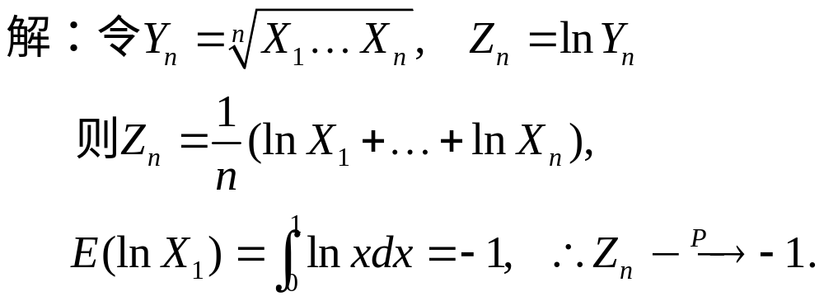
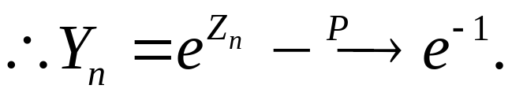
例：

Slide 18

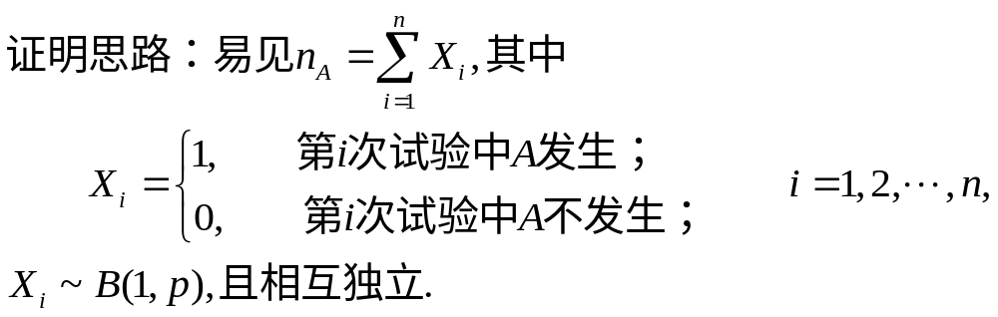

Slide 19
大数定律的重要意义：
贝努里大数定律建立了在大量重复独立试验中事件出现频率的稳定性，正因为这种稳定性，概率的概念才有客观意义.
贝努里大数定律还提供了通过试验来确定事件概率的方法，既然频率n_{A}/n与概率p有较大偏差的可能性很小，因此可以通过做试验确定某事件发生的频率并把它作为相应的概率估计，这是一种参数估计法，该方法的重要理论基础之一就是大数定律。

Slide 20
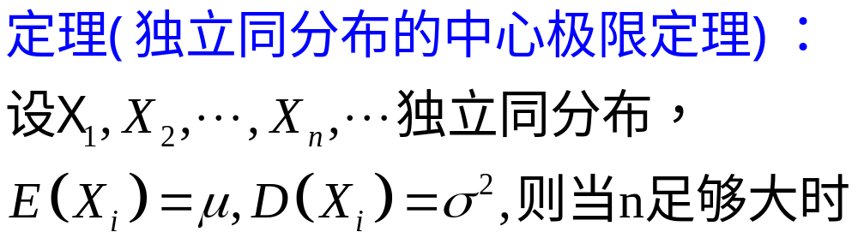
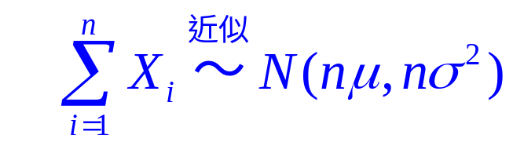
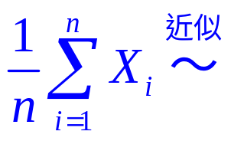
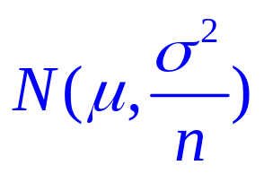
§2 中心极限定理

Slide 21
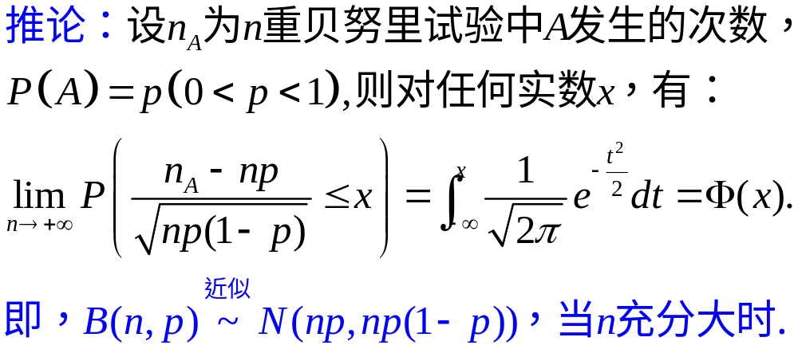

Slide 22
例：某宴会上提供一瓶6升(l)的大瓶法国红酒,假定与会者每次所倒红酒的重量服从同一分布,期望值为100毫升(ml),标准差为32毫升.若每次所倒红酒都是相互独立的,试问:倒了55次后该瓶红酒仍有剩余的概率约为多少?

Slide 23
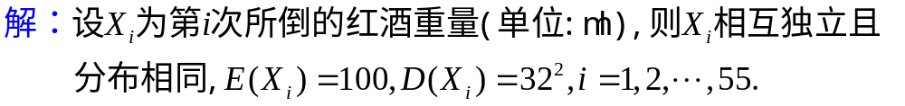
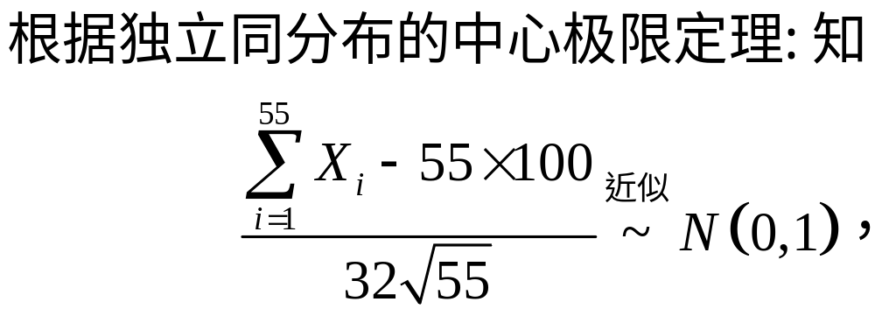





Slide 24
例：某校1500名学生选修“概率论与数理统计”课程,共有10名教师主讲此课,假定每位学生可以随意地选择一位教师(即,选择任意一位教师的可能性均为1/10),而且学生之间的选择是相互独立的.问:每位教师的上课教室应该设有多少座位才能保证该班因没有座位而使学生离开的概率小于5%.

Slide 25






Slide 26







Slide 27
例：某保险公司的老年人寿保险有1万人参加，每人每年交200元,若老人在该年内死亡，公司付给受益人1万元。设老年人死亡率为
0.017，试求保险公司在一年内这项保险亏本的概率。

Slide 28








Slide 29


Slide 30











Slide 31
例：在n重贝努里试验中，若已知每次试验
事件A出现的概率为0.75，试利用中心极限定理计算,
(1)若n=7500,估计A出现的频率在0.74至0.76之间
的概率近似值；
（2）估计n,使A出现的频率在0.74至0.76之间的概率不小于0.90。

Slide 32










